Slide 1
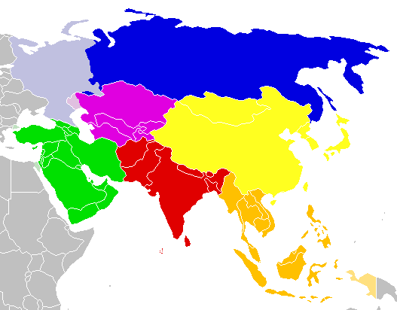
Северна Азија
Средња Азија
Источна Азија
Југозападна Азија
Јужна Азија
Југоисточна Азија

Slide 2
СРЕДЊА
АЗИЈА

Slide 3
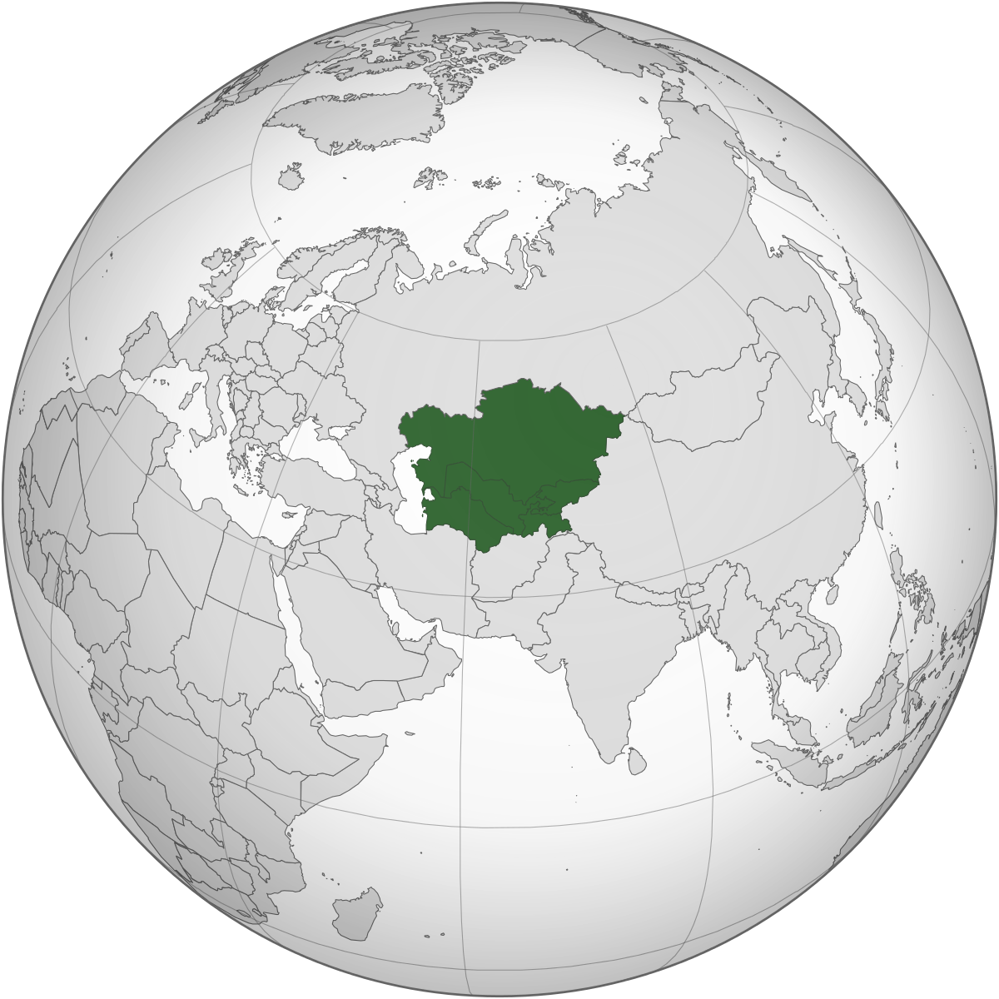
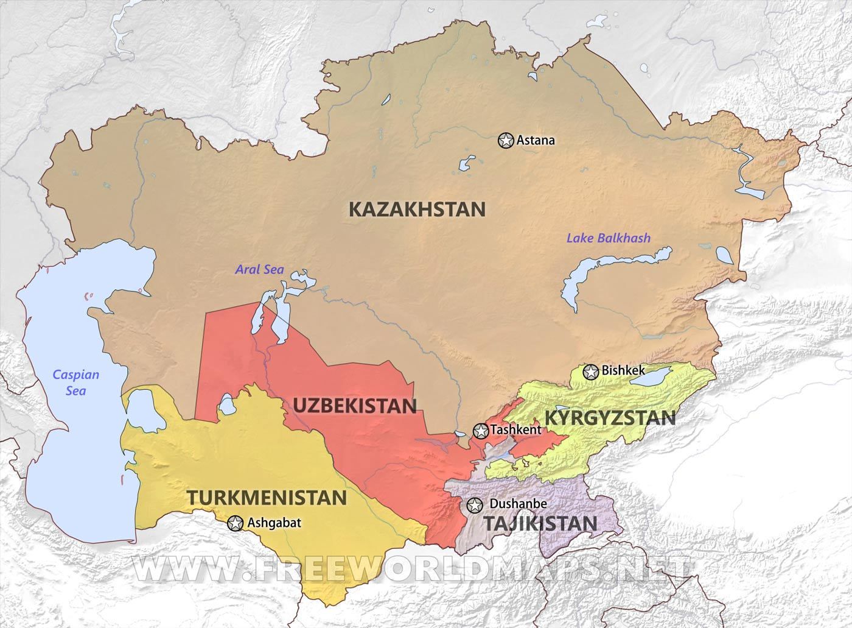
ПОЛОЖАЈ
- лош положај јер је удаљена од океана и изолована у средини Азије.

Slide 4
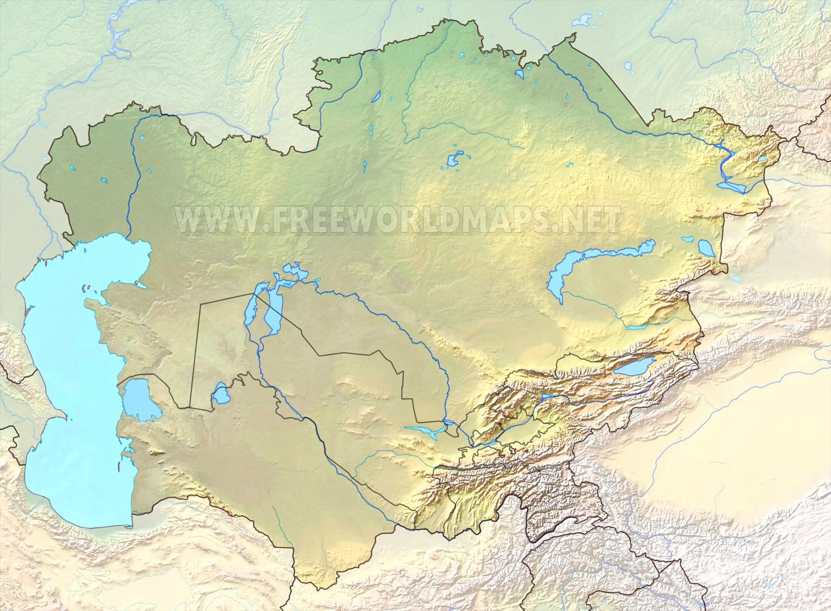
ПРИРОДА
Рељеф
Клима
Туранска и Прикаспијска низија;
на југу веначне планине Памир и Тјаншан а на истоку громадни Алтај
- изразито континентална (пустињска)
Вегетација
- Пустиње Кизилкум и Каракум
Алтај
Прикаспијска низија
Балхашко језеро
Воде
Аралско језеро
Кизилкум
Реке Сир Дарја и Аму Дарја;
Каспијско језеро
Сир Дарја
Туранска низија
Тјаншан
Каракум
- Каспијско, Аралско и Балхашко језеро
Аму Дарја
Памир

Slide 5
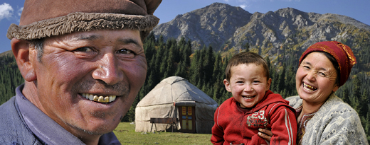
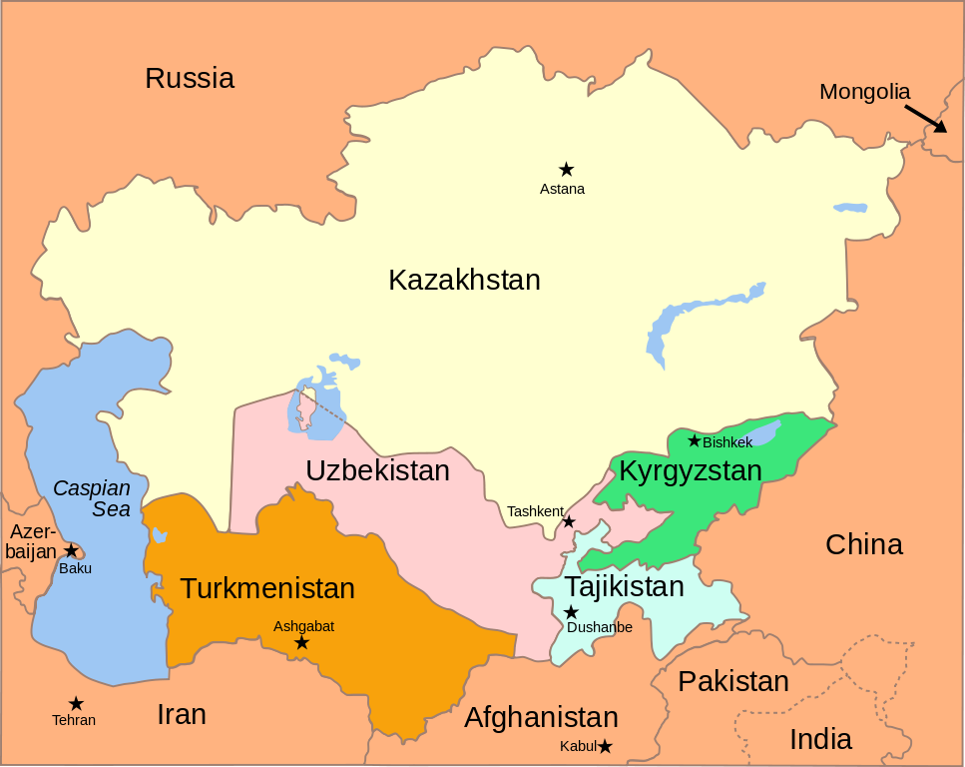
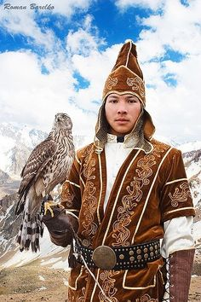
ДРУШТВО
Бела раса, номади, Турски и Ирански народи, ислам;
пет држава бившег СССР-а;

Slide 6
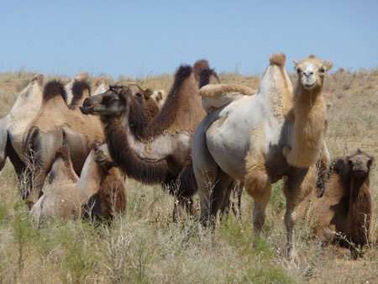
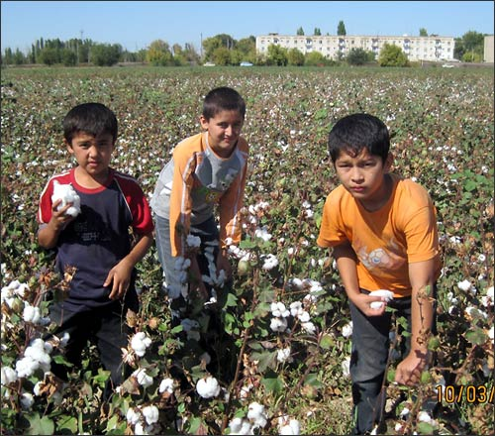
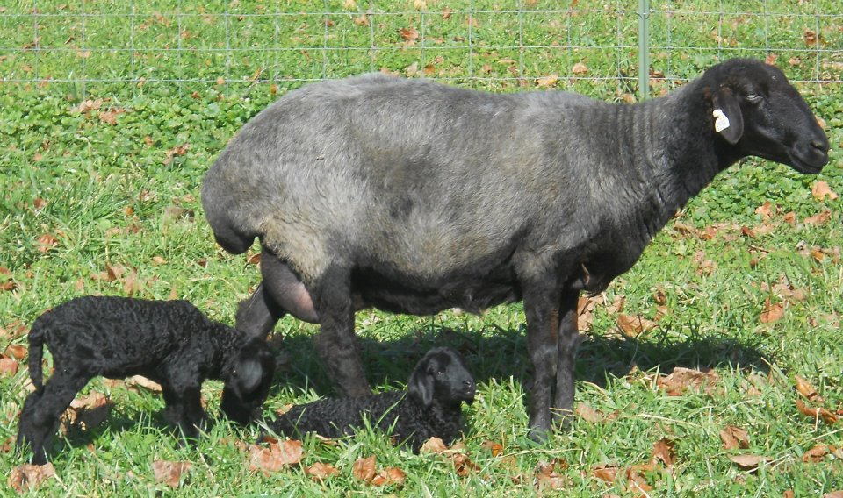
- Земљорадња уз наводњавање (памук, свилена буба), сточарство номадско – каракул овце, јакови, двогрбе камиле;
Камени угаљ (Караганда), олово, хром, уран;
- Занатство, текстилна индустрија;

Slide 7
Х В А Л А
Н А
П А Ж Њ И
Аутор Гордана Васић
Уљма, октобар 2017. године

